Slide 1
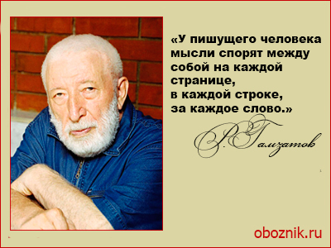
Расул Гамзатов

Slide 2
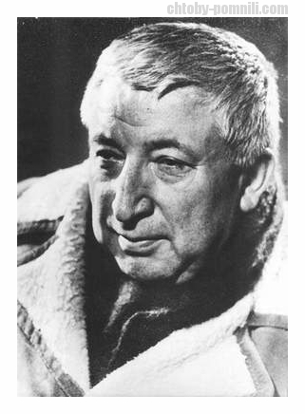
Народный поэт Дагестана
Герой Социалистического труда
Кавалер четырех орденов Ленина
Кавалер ордена Октябрьской Революции
Кавалер трех орденов Трудового Красного Знамени
Кавалер ордена Дружбы народов
Кавалер ордена «За заслуги перед Отечеством»
Кавалер ордена Петра Великого
Кавалер болгарского ордена Кирилла и Мефодия
Кавалер грузинского ордена «Золотое Руно»
Лауреат Ленинской премии
Лауреат Государственных премий СССР и РСФСР
Лауреат международной премии «Лучший поэт XX века»
Лауреат премии писателей Азии и Африки «Лотос»
Лауреат премии Джавахарлала Неру
Лауреат премии Фирдоуси
Лауреат премии Христо Ботева
Лауреат премии имени Михаила Шолохова
Лауреат премии имени Михаила Лермонтова
Лауреат премии имени Александра Фадеева
Лауреат премии имени Батырая
Лауреат премии имени Махмуда
Лауреат премии имени Гамзата Цадасы

Slide 3

«Одной из замечательных черт лирики Гамзатова является умение говорить людям о самом необходимом сегодня, безошибочно улавливая чаяния современников, самое сокровенное в них. Это свидетельствует о большом художническом его чутье. А талант и чутье, как известно, почти синонимы". Кайсын Кулиев.

Slide 4
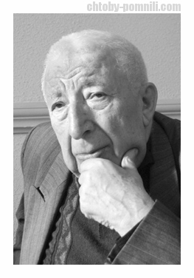
Хочу любовь провозгласить страною,
Чтоб все там жили в мире и тепле,
Чтоб начинался гимн ее строкою:
«Любовь всего превыше на земле».
Чтоб гимн прекрасный люди пели стоя
И чтоб взлетала песня к небу, ввысь,
Чтоб на гербе страны Любви слились
В пожатии одна рука с другою.
Во флаг, который учредит страна,
Хочу, чтоб все цвета земли входили,
Чтоб радость в них была заключена,
Разлука, встреча, сила и бессилье,
Хочу, чтоб все людские племена
В стране Любви убежище просили

Slide 5
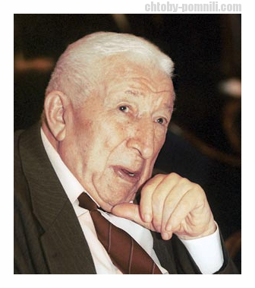
Расул начал писать свои первые стихи о школе, товарищах и учителях когда ему было 9 лет. Когда Расул учился в 7-м классе, в аварской газете «Большевик гор» было опубликовано его стихотворение, о котором с похвалой отозвался аварский писатель Раджаб Динмагомаев. Позже стихи Гамзатова стали появляться в хунзахской районной газете и в газете города Буйнакска. Расул подписывал их псевдонимом отца — Цадаса.

Slide 6
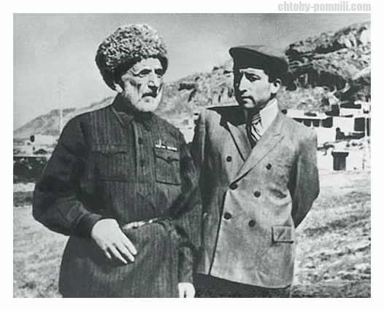
Его отец Гамзат Цадаса был народным поэтом Дагестана и лауреатом Государственной премии СССР. Именно он стал первым учителем и наставником Расула Гамзатова в поэтическом искусстве. Гамзат Цадаса читал сыну свои стихи, и с малых лет Расул их все знал наизусть. В детстве Расул любил слушать отцовские рассказы о знаменитом Шамиле, который имел восемь ранений сердца и умел одним ударом шашки рассечь всадника вместе с конем, о храбром наибе Хаджи-Мурате, о котором Лев Толстой написал свою прекрасную повесть; о легендарном Хочбаре, о чохском красавце Камалиле Башире, от которого, как от горящей лампы, тень не падала на землю и о певце любви Махмуде, чьи песни стали талисманами для всех влюбленных юношей и девушек гор... Эти народные легенды, сказки и песни на всю жизнь оставили свой след в сердце поэта и стали страницами большой истории его маленького народа.

Slide 7
В 1940 году, окончив Аварское педагогическое училище в городе Буйнакске, Расул вернулся в школу, в которой учился, и стал в ней учителем. Потом он работал помощником режиссера Аварского государственного театра, заведующим отделом и собственным корреспондентом газеты «Большевик гор», и редактором аварских передач Дагестанского радиокомитета. В 1943 году вышел первый сборник стихов Расула Гамзатова «Горячая любовь и жгучая ненависть» на аварском языке. А в стихах военных лет Гамзатов воспевал героизм советских людей. Особым толчком к этой теме в его творчестве послужило то, что во время боев Великой Отечественной войны погибли двое его старших братьев.

Slide 8
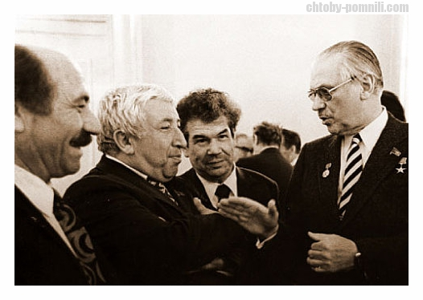
В 1943 году Гамзатов стал членом Союза писателей СССР. А когда Расул прочел несколько своих стихотворений, переведенных на русский язык, известному лакскому поэту Эффенди Капиеву - тот посоветовал Гамзатову ехать учиться в Москву.

Slide 9
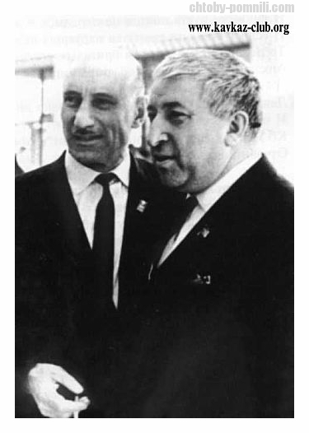
Окончив в 1950 году Литературный институт, Расул Гамзатов, по его собственным словам, в Москве научился держать в руке перо, и сидеть, склонившись над белой бумагой, любить и ценить чувство недовольства собой. «Если к прекрасной аварской поэзии я прибавил хотя бы три камушка, — говорил он, — если в моих стихах есть столько огня, что его хватит для того, чтобы прикурить три папиросы, то всем этим я обязан Москве, русской литературе, моим друзьям и учителям». «Когда я учился в Литературном институте в Москве, - так же писал Гамзатов, - я подружился со многими русскими поэтами, тоже студентами института. Они начали переводить мои стихи. Переводы стали появляться в разных газетах. Благодаря русским переводам мои стихи прочитали другие народности Дагестана». С 1950 года Гамзатов являлся председателем правления Союза писателей Дагестана.

Slide 10

В 1947 году вышла первая книга стихов Расула Гамзатова на русском языке. С тех пор на аварском и русском языках, и на многих других языках Дагестана, Кавказа и всего мира вышли десятки его поэтических, прозаических и публицистических книг.
В 1950 году за сборник стихов и поэм «Год моего рождения» он получил Государственную премию СССР. Поэма была насыщена фольклором. Повествование перемежевывалось колыбельными и лирическими песнями. С этого момента 27-летнего поэта Расула Гамзатова можно смело назвать одним из лучших дагестанских поэтов. Самым лучшим его назвать было нельзя, так как был жив отец Расула, мудрый Гамзат Цадаса, успевший увидеть первую славу своего сына

Slide 11
Милая, оставь свою заботу,
Верь мне: все плохое – болтовня,
Что со мной творится – вряд ли кто-то
Знает лучше самого меня.
Не допытывай меня с пристрастьем,
Бдительность не проявляй свою,
Я всегда делил с тобою счастье
Будет счастье впредь – не утаю.
Если же дарованную милость
Я тебе когда-то не открыл,
Значит, то, что было, мне приснилось
А проснулся утром – все забыл!
Мы поделим все, что мне досталось.
Радость невеликую мою.
От тебя я скрою только малость.
- От тебя я горе утаю.
Я тайник беды своей закрою,
Я запру сундук своих забот.
Я печаль не поделю с тобою,
Подожду, пока она пройдет.
Мой сосед по койке госпитальной,
Был последней болью изнурен,
Но жена входила – и печально,
Через силу улыбался он.
Нам дается счастье и несчастье.
Каждому неравно, но всегда
Только радость делится на части.
Неделимы горе и беда.

Slide 12
Гамзатовым было написано более сорока книг. Во всех них он писал о Любви к женщине, людям, земле, Родине и человечеству. «Колокола Хиросимы» взывали к людям всей земли:
Сама с собой никогда не ссорясь
И призванная быть сама собой,
Бей в колокол, труби людская совесть,
Вставай на смертный, справедливый бой.

Slide 13
В начале девяностых он оказался, как и вся литература - на обочине, без гонораров с нищенской пенсией и мизерной зарплатой. Именно поэтому он ушел в себя. И в то же время рьяно защищал писательские интересы. Он всегда считал, что писательство — это цвет нации, и власть, которая об этом забывает, обречена:
Словно шерстью чёсаной, туманом
Затянуло призрачную даль –
Наступило время шарлатанов
И заполонило магистраль.
Слух мой режет пар колесных скрежет,
И вагоны старые скрипят,
И на полустанках здесь все реже
Фонари сигнальные горят.
Что же ждет меня за поворотом,
Ожидает что мою страну?..
Время, вот и стало ты банкротом,
Снова у безвременья в плену.

Slide 14
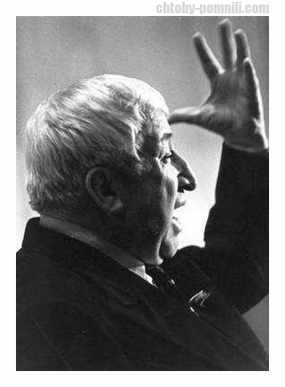
К Гамзатову благоволила власть, он был блестящим и остроумным оратором, и порой его жесты были содержательнее речей.

Slide 15
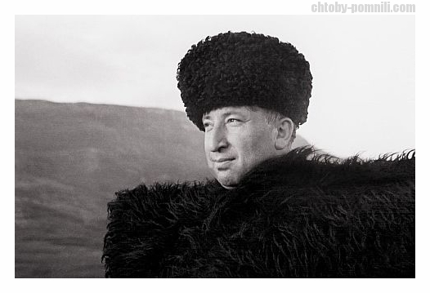
У него была блестящая память, он любил говорить и любил слушать, вбирая самое ценное, и сам высоко ценил меткое слово других. Его друзьями были Симонов, Твардовский, Кулиев, Айтматов, Кугультинов, Карим, Луконин, Евтушенко и Рождественский — писатели и поэты, казалось бы, непохожие друг на друга и часто не общавшиеся с друг другом. Но всех их объединяла любовь к нему, к его редчайшему дару поэта и человека. Расул умел объединять людей самых разных возрастов и профессий.

Slide 16
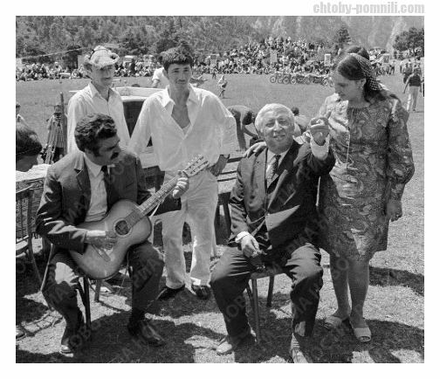
Во время поездки в Японию Расул Гамзатов увидел памятник белым журавлям в Хиросиме, и ему рассказали и историю о девочке, ставшей жертвой последствий ядерной бомбардировки, которая хотела вырезать из бумаги тысячу журавликов, и не успела этого сделать. Поэт был потрясен ее смертью. Тогда же, в Японии он получил телеграмму, в которой сообщалось о кончине его матери. Гамзатов вылетел в Москву, и в самолете, думая о матери, вспомнил умершего отца и погибших на войне братьев. И еще он думал о хиросимской девочка с бумажными журавликами. Так родилось стихотворение, которое начиналось этими строчками:
Мне кажется порою, что джигиты,
С кровавых не пришедшие полей,
В могилах братских не были зарыты,
А превратились в белых журавлей...
Так появилась песня, которая обрела мировую популярность. Ян Френкель и Расул Гамзатов позже стали близкими друзьями, и Френкель много раз после этого ездил в Дагестан, бывал в Махачкале и в горных аулах, где его встречали как желанного гостя.

Slide 17
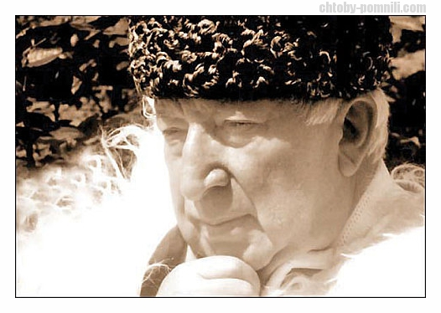
Расул Гамзатов был глыбой, духовным оберегом и непреодолимой преградой для всех тех, кто хотел покуситься на духовность и человечность. Он и его творчество стали для поклонников его творчества спасительным островом в океане ненависти и злобы, волны которого захлестнули наше время.

Slide 18
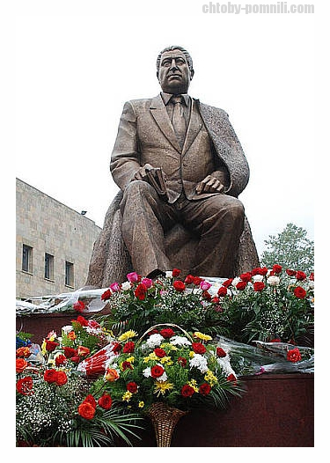
3 ноября 2003 года сердце поэта остановилось.
Расул Гамзатов похоронен в Махачкале на кладбище у подножия горы Тарки-Тау, рядом с могилой жены Патимат.
В Махачкале Расулу Гамзатову установлен памятник перед зданием Русского драматического театра имени Максима Горького.

